Slide 1
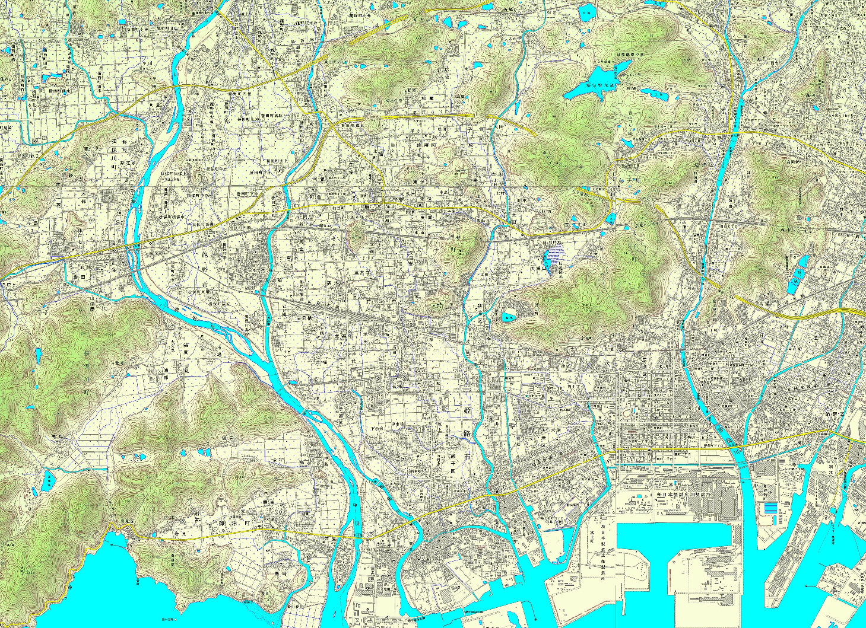
○○市における整備エリア図（例）
資料４
● 三セク所有施設、市所有施設のIRU契約など、所有形態を問わず、ケーブルテレビ事業者が利用しているネットワークの構成が分かるように、整備エリア内の既設のネットワークについてすべて記載すること。
● IRU契約等を締結している場合は、その旨記載すること。
● 更改するネットワークと既存のネットワークの表記の違い、所有者が分かるよう記載すること。
● 本事業によりカバーされるエリアの世帯数およびその加入世帯数について記載すること。
● 整備計画書（資料３－１）と対応関係が分かるようにすること。
● 条件不利地域の範囲が正確に分かるようにすること。
CATVエリアの光化
□□地区
【光化によるカバー世帯数】
○○世帯
【うちケーブルテレビ加入世帯数】
△△世帯（加入率○○％）
ケーブルテレビ局舎
既設ヘッドエンド
（１）業務区域の数
ア 放送サービスの提供者と設備所有者が同一である区域
５地区（●●市、●●市、●●市、●●市、●●市）
イ 放送サービスの提供者と設備所有者が異なる区域
１地区（●●市）
（２）条件不利地域の種類
過疎地域（一部）
（３）財政力指数
●．●●（令和●年度）
●凡例を必ずつけること。
●また、本事業に、補助対象部分と補助対象外部分が
含まれる場合は、凡例で明示すること。
（例）赤･･･補助対象部分（CATV施設エリアの光化）
青･･･補助対象外部分
緑･･･共有部分
【凡例】
更改する既設光幹線（市所有。IRU契約により貸与）
既設光幹線（市所有）
既設同軸幹線（市所有。IRU契約により貸与）
過疎地域

